Slide 1
Desafios SQL
Rômulo C. Silvestre

Slide 2
Desafio SQL 1
Um administrador de banco de dados desenvolveu um modelo conceitual no brModelo.
Após a criação no brModelo ele gerou um código.
Ele enviou o código e disponibilizou no link:
https://dontpad.com/desafios-sql
O seu desafio inicialmente é apenas copiar o código e executar no MySQL.
Considere o uso: if para condicionar o script
Se existir um banco de dados: apagar o banco (DROP database e criar de novo).
O Script deve ser salvo como desafiosql.sql
Tempo: 13 minutos.
Comandos do professor Luciano
Stackover flow
Google ou IA

Slide 3
Correção - Desafio SQL 1
O seu chefe vai verificar o código:

Slide 4
Correção – Desafio SQL 1
Seu chefe não satisfeito pediu para que você realize uma engenharia reversa.

Slide 5
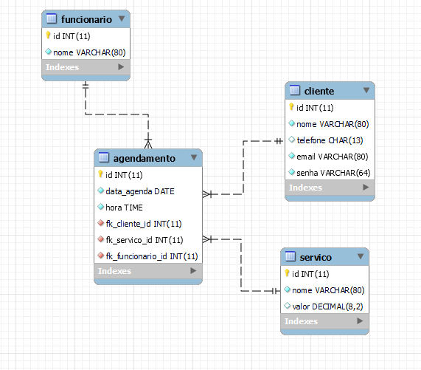

Slide 6
Desafio SQL - 2
Crie os inserts do funcionário, cliente e serviço
Inserir 10 registros para cada.
Não insira o agendamento ainda.
Salve como
desafio2-sql.sql

Slide 7
Desafio – SQL 3
Você vai selecionar todos os clientes.
Você vai selecionar apenas os clientes que possui o domínio:
@aluno.senai.br

Slide 8
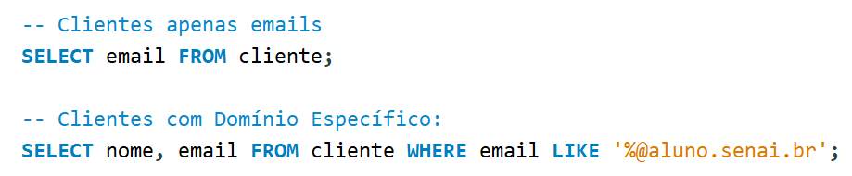

Slide 9
Aula 2 – Funções de Agregação

Slide 10
O que são funções?
São algoritmos (fórmulas, cálculos, validações) que realizam uma determinada tarefa:
Somar
Dividir
Verificar um CPF válido
Descobrir a média de uma amostra populacional
Entre outros.

Slide 11
Desafio SQL - 4
Contar a quantidade de serviços

Slide 12

Selecione
Contando todos
Os serviços

Slide 13
Desafio SQL – 5: Mostrar o valor médio do serviço

Slide 14
Desafio SQL – 6: Mostrar o valor médio do serviço

Slide 15
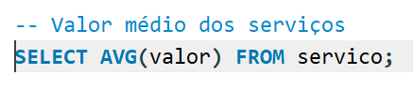

Slide 16
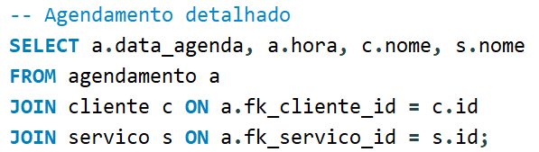
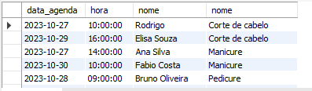
Desafio SQL – 7: Agendamento detalhado
Melhore os nomes das colunas dessa consulta.

Slide 17

Passo 1

Slide 18
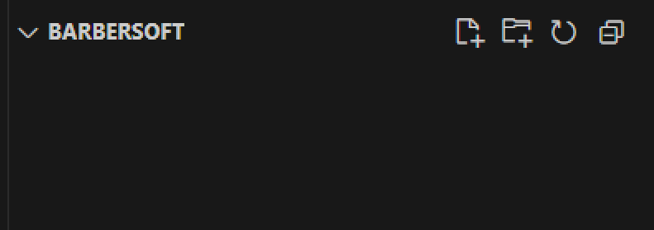

Slide 19
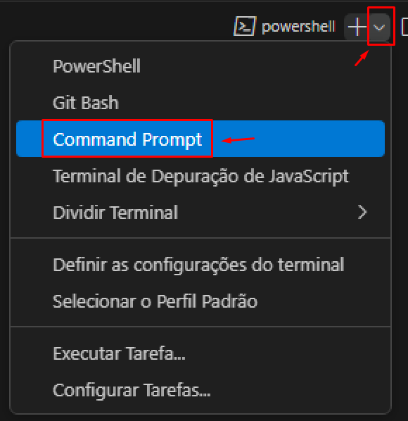

Slide 20
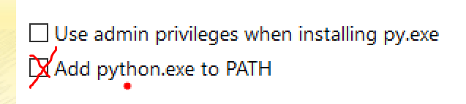

Slide 21
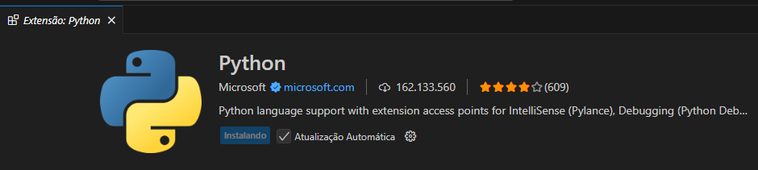

Slide 22


Slide 23
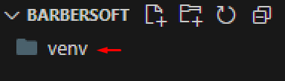

Slide 24
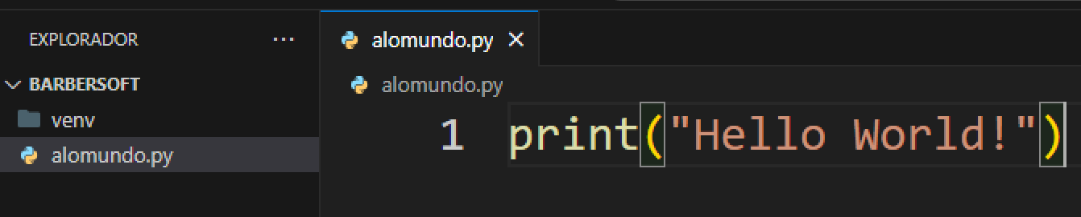

Slide 25


Slide 26



